Slide 1
빵빠레 WEB
작성일자
문서구분 | 신규 | 운영 | 이벤트 | 기타
작성부서
작성자명

Slide 2
UPDATE HISTORTY
No. | Ver. | Date. | Edit page. | Content. | Roll. | Check.
1 | 0.1 | 2019.11.14 | 00 | 최초 배포 | 디자인
UPDATE HISTORTY 문서는 기획서의 업데이트 이슈가 발생할 때마다 추가정보를 기재하는 문서 입니다.
Ver. 항목 입력 규칙은 다음과 같습니다.
최초 문서작성 시 Ver. Numbering는 0.1 입니다.
최초 Numbering 기준으로 안건 논의를 통해 문서가 업데이트 되는 경우, 0.1 단위로 올라갑니다.
최초 논의 후 안건 논의 없이 문서가 작성되는 경우, 현재의 버전을 유지합니다.
EX) 최초 논의 후 3번의 추가 Confirm 회의를 거친 경우, “Ver. 0.4” 표기.

Slide 3
화면설계 영역

Slide 4
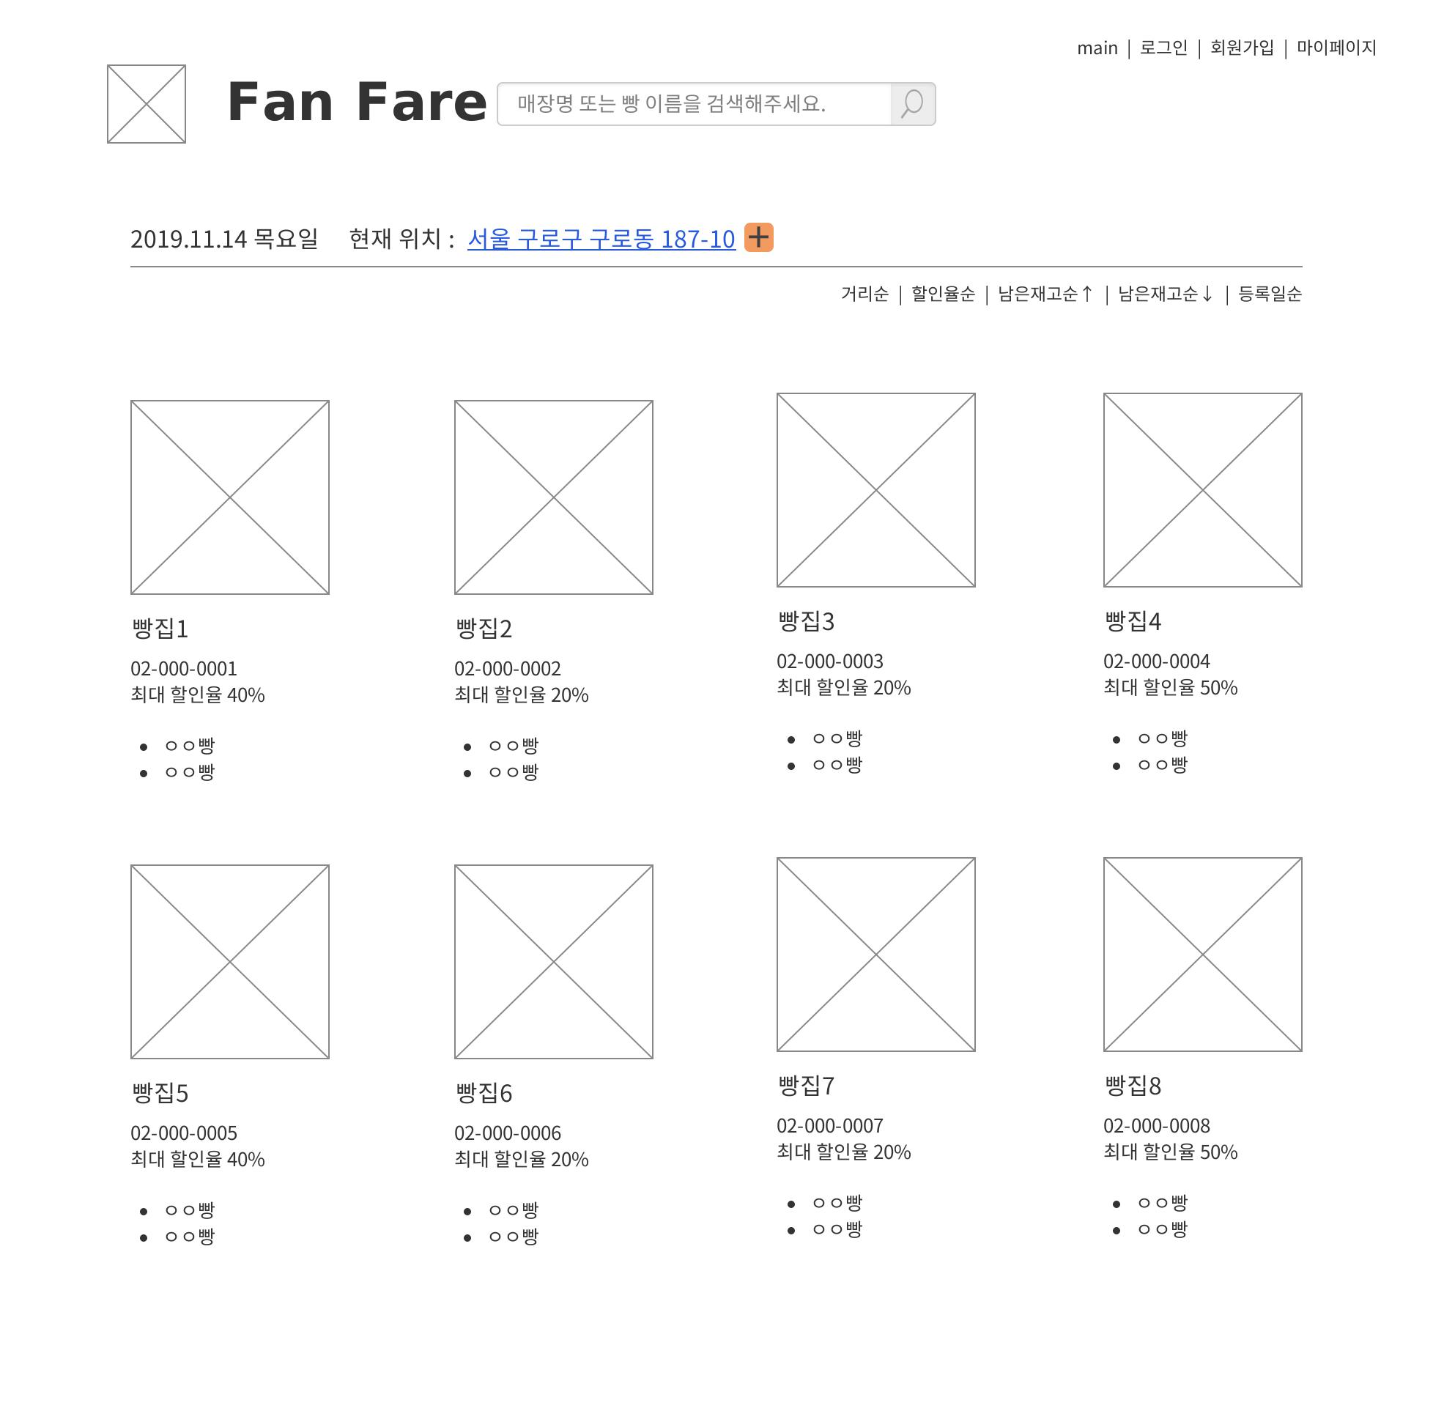
1
Page No. | 4
페이지명 | index
분류코드
2
4
3
5
① | 로고 및 사이트명 (클릭 시 index 화면으로 이동)
② | 매장명 및 빵 이름 검색창
③ | 오늘 날짜
④ | 현재 위치 (+버튼 클릭 시 위치 검색/추가 가능)
⑤ | 매장명 정렬 방법 (default 거리순, 할인율순, 남은재고순, 등록일순)
⑥ | 매장 정보 (매장 사진, 매장명, 전화번호, 최대 할인율, 오늘의 할인 빵 목록)
⑦
⑧
⑨
⑩
CHECK POINT
#01
#02
#03
6
1
2
3
4
5
6
7
8
9
10
#01
#02
#03
#04
#05
#06

Slide 5
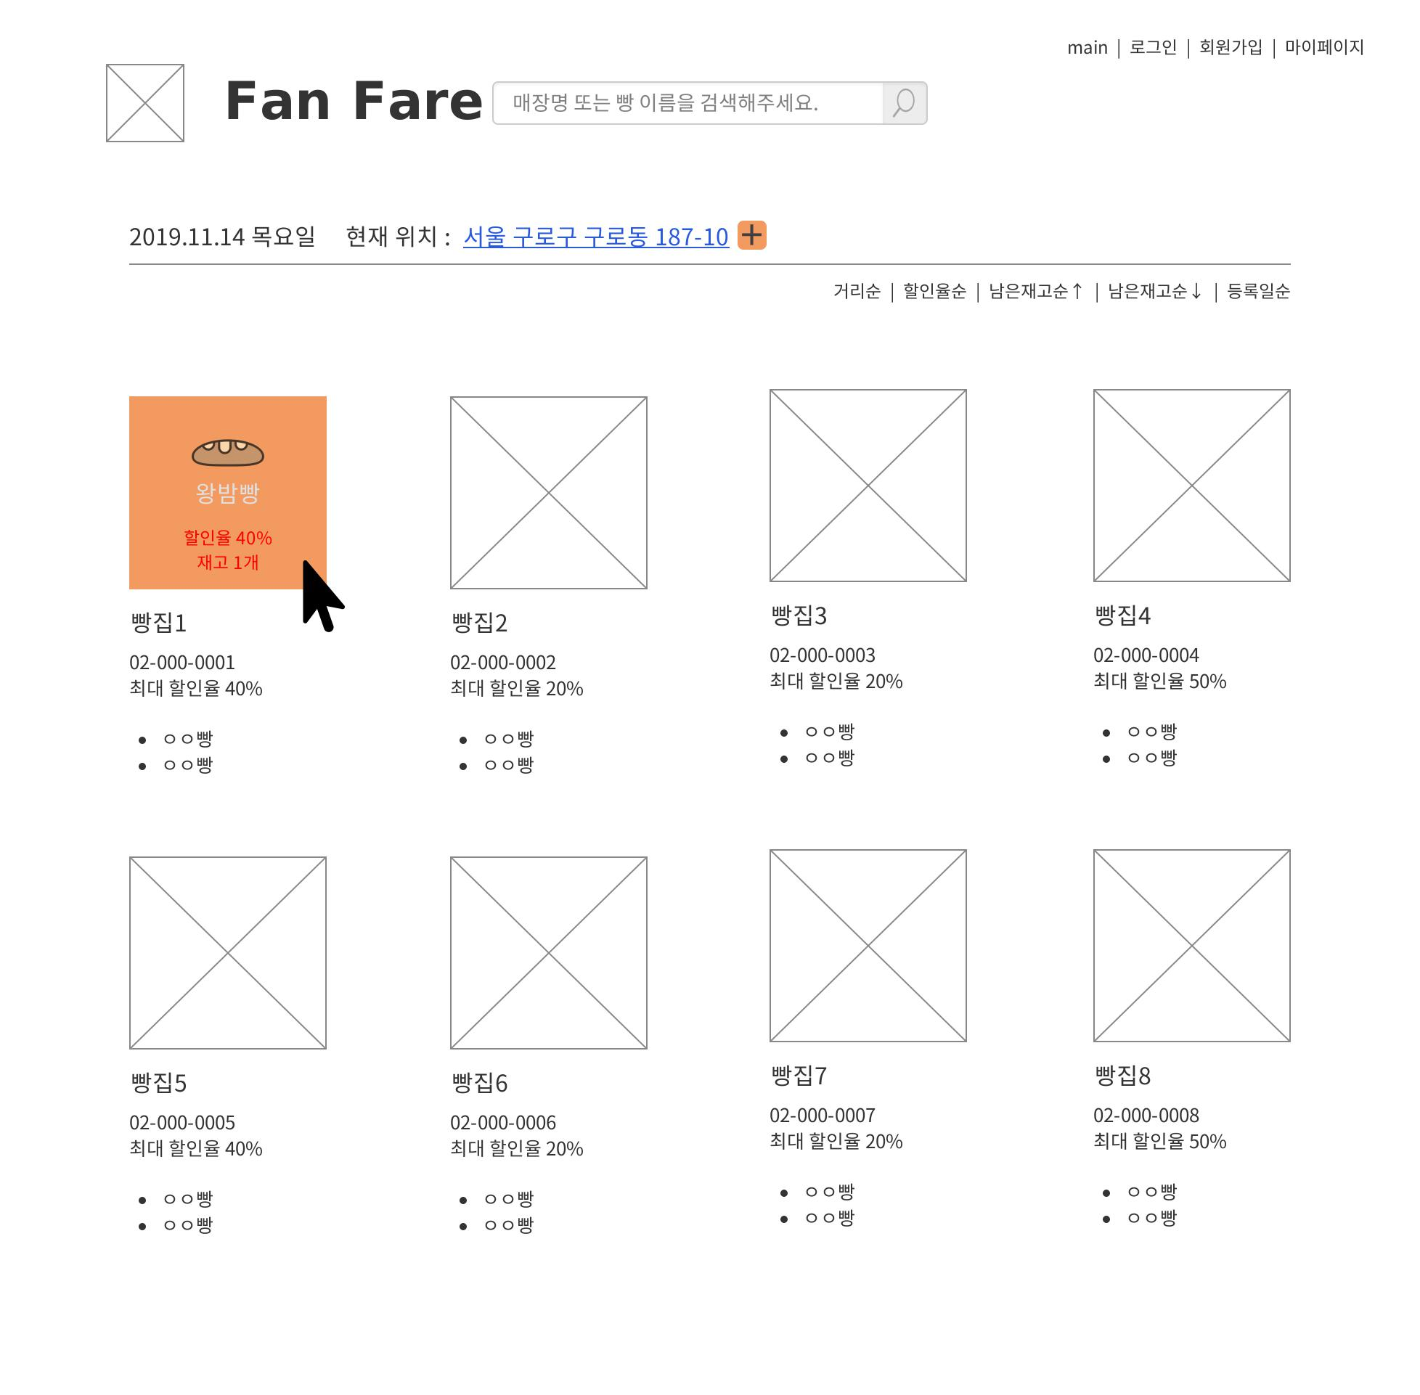
Page No. | 5
페이지명 | index
분류코드
① | 커서를 매장 위에 올리면 대표 메뉴를 보여줌 대표 메뉴(대표 사진, 제품명, 할인율, 재고 수량) 클릭 시 매장 상세 정보화면으로 이동
②
③
④
⑤
⑥
⑦
⑧
⑨
⑩
CHECK POINT
#01
#02
#03
1
1
2
3
4
5
6
7
8
9
10
#01
#02
#03
#04
#05
#06

Slide 6
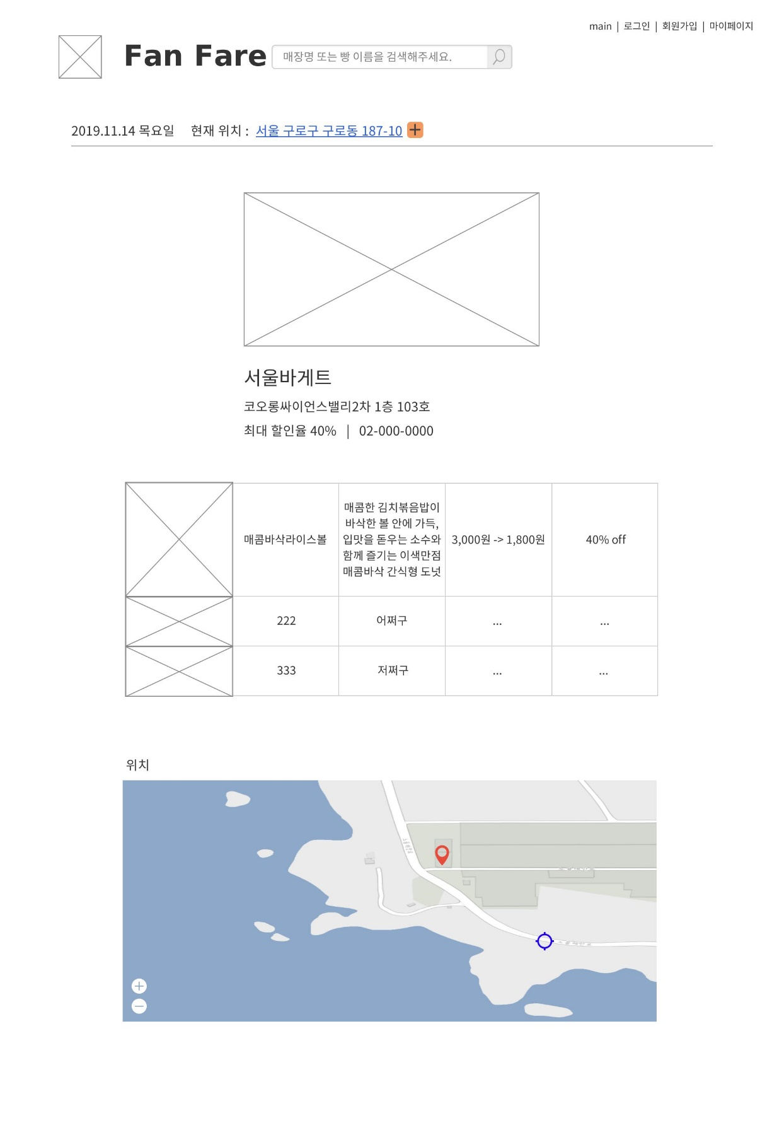
Page No. | 6
페이지명 | index
분류코드
① | 매장 사진
② | 매장명과 상세정보(매장명, 주소, 최대할인율, 전화번호)
③ | 오늘의 할인빵 상세 정보 (제품명, 제품설명, 가격, 할인율)
④ | 매장 위치를 지도로 띄워줌 (빨간 마커 : 매장 위치 / 파란 마커 : 유저가 설정한 현재 위치)
⑤
⑥
⑦
⑧
⑨
⑩
CHECK POINT
#01
#02
#03
1
2
3
4
1
2
3
4
5
6
7
8
9
10
#01
#02
#03
#04
#05
#06

Slide 7
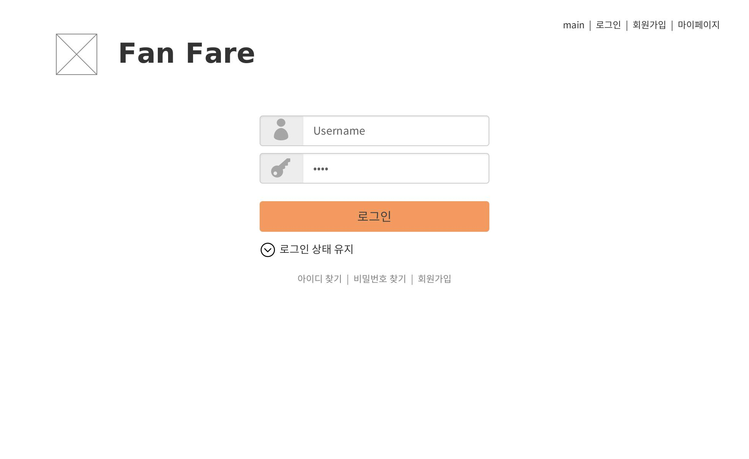
Page No. | 7
페이지명 | index
분류코드
① | 유저 ID, 비밀번호 입력 텍스트창
② | 로그인 버튼 - ID와 비밀번호 일치하면 메인페이지로 이동
③ | 자동 로그인 기능
④ | 아이디, 비밀번호 찾기 및 회원가입 - 찾기 텍스트 클릭 시 아이디, 비밀번호 찾기 페이지로 이동 - 회원가입 텍스트 클릭 시 회원가입 페이지로 이동
⑤
⑥
⑦
⑧
⑨
⑩
CHECK POINT
#01
#02
#03
1
2
3
4
1
2
3
4
5
6
7
8
9
10
#01
#02
#03
#04
#05
#06

Slide 8
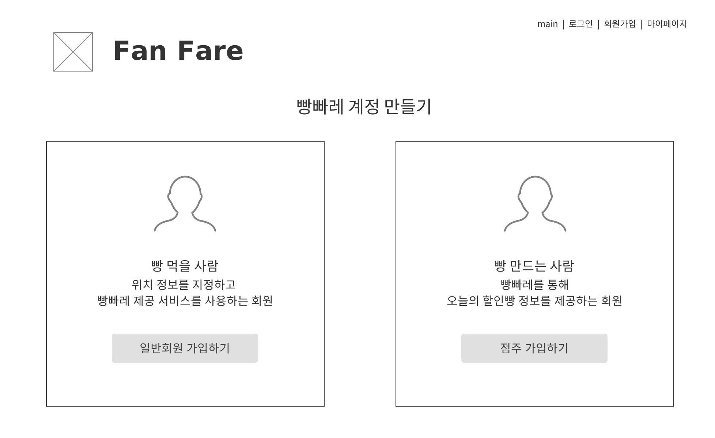
Page No. | 8
페이지명 | index
분류코드
① | 페이지 상단에 계정 만들기 문구 배치 (가입 회원 종류 선택)
② | 일반 유저 회원 가입 버튼 설명 및 가입 버튼
③ | 점주 회원 가입 버튼 설명 및 가입 버튼
④
⑤
⑥
⑦
⑧
⑨
⑩
CHECK POINT
#01
#02
#03
1
2
3
1
2
3
4
5
6
7
8
9
10
#01
#02
#03
#04
#05
#06

Slide 9
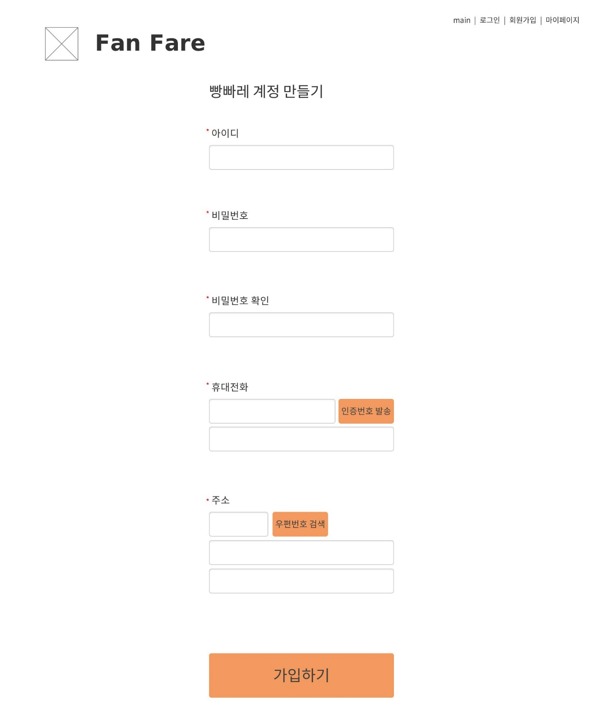
Page No. | 9
페이지명 | index
분류코드
1
① | 일반 유저 회원가입 화면 (아이디, 비밀번호, 비밀번호 확인, 핸드폰 번호, 주소)
②
③
④
⑤
⑥
⑦
⑧
⑨
⑩
CHECK POINT
#01
#02
#03
1
2
3
4
5
6
7
8
9
10
#01
#02
#03
#04
#05
#06

Slide 10
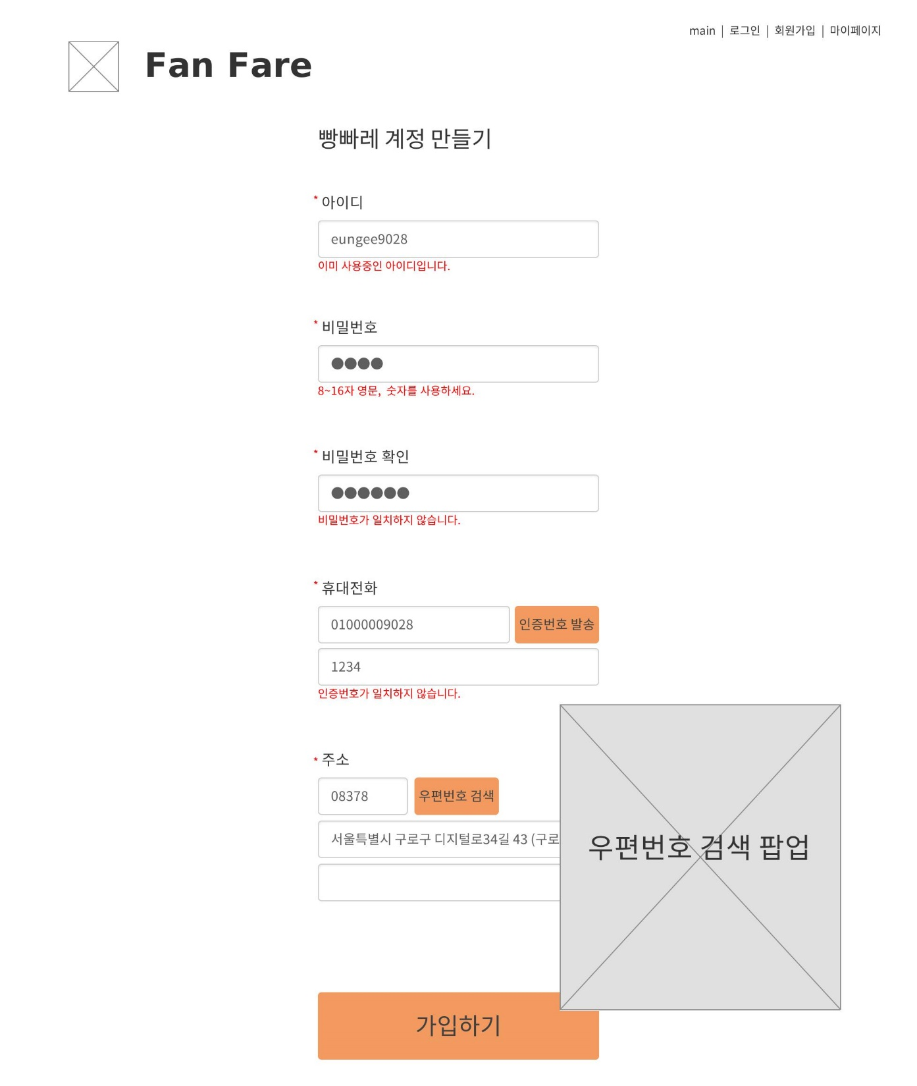
Page No. | 10
페이지명 | index
분류코드
1
① | 아이디 중복 체크
② | 비밀번호 규정 체크
③ | 비밀번호 일치 체크
④ | 인증번호 일치 체크
⑤ | 인증번호 발송 버튼. 클릭 시
⑥ | 우편번호 검색 버튼. 클릭 시 우편번호 검색 팝업창을 통해 주소 검색 가능
⑦ | 가입정보가 모두 확인되면 가입 버튼을 통해 회원가입
⑧
⑨
⑩
CHECK POINT
#01
#02
#03
2
3
5
4
6
1
2
3
4
5
6
7
8
9
10
#01
#02
#03
7
#04
#05
#06

Slide 11
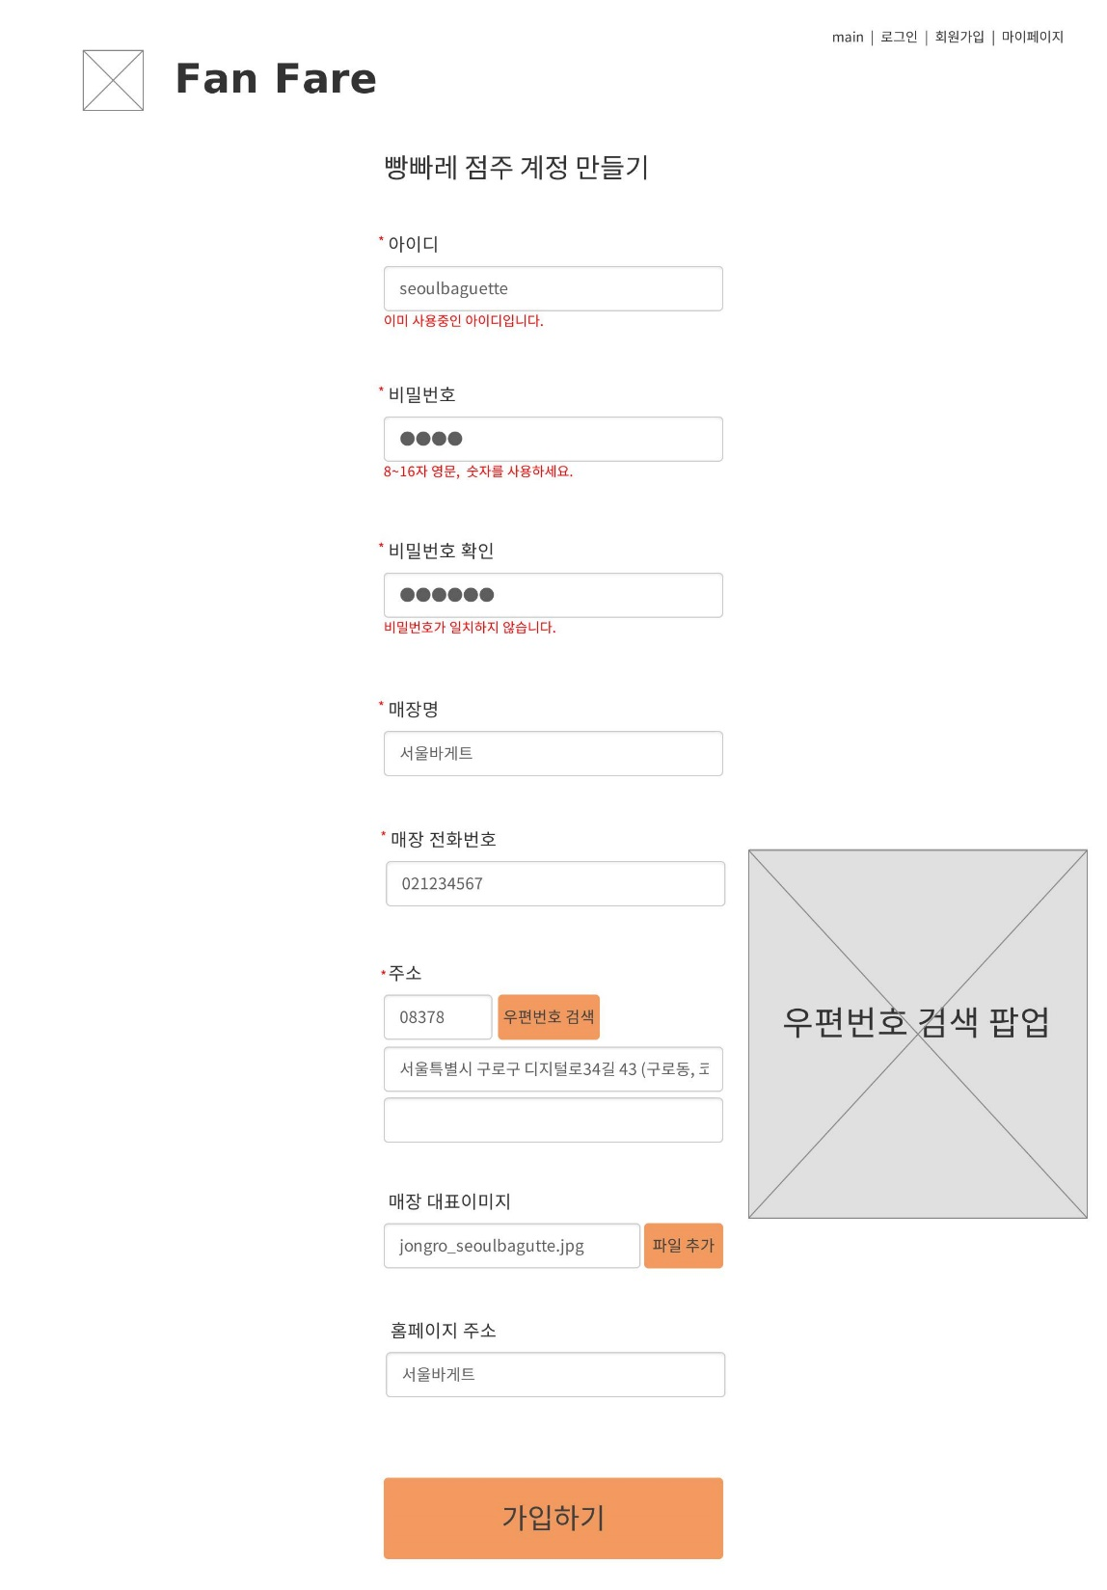
Page No. | 11
페이지명 | index
분류코드
1
① | 점주 회원가입 화면
② | 매장명
③ | 매장전화번호
④ | 매장 이미지 (선택사항)
⑤ | 홈페이지 주소 (선택사항, 기입 시 상세 정보에 보여줌)
⑥
⑦
⑧
⑨
⑩
CHECK POINT
#01
#02
#03
2
3
4
1
2
3
4
5
5
6
7
8
9
10
#01
#02
#03
#04
#05
#06

Slide 12
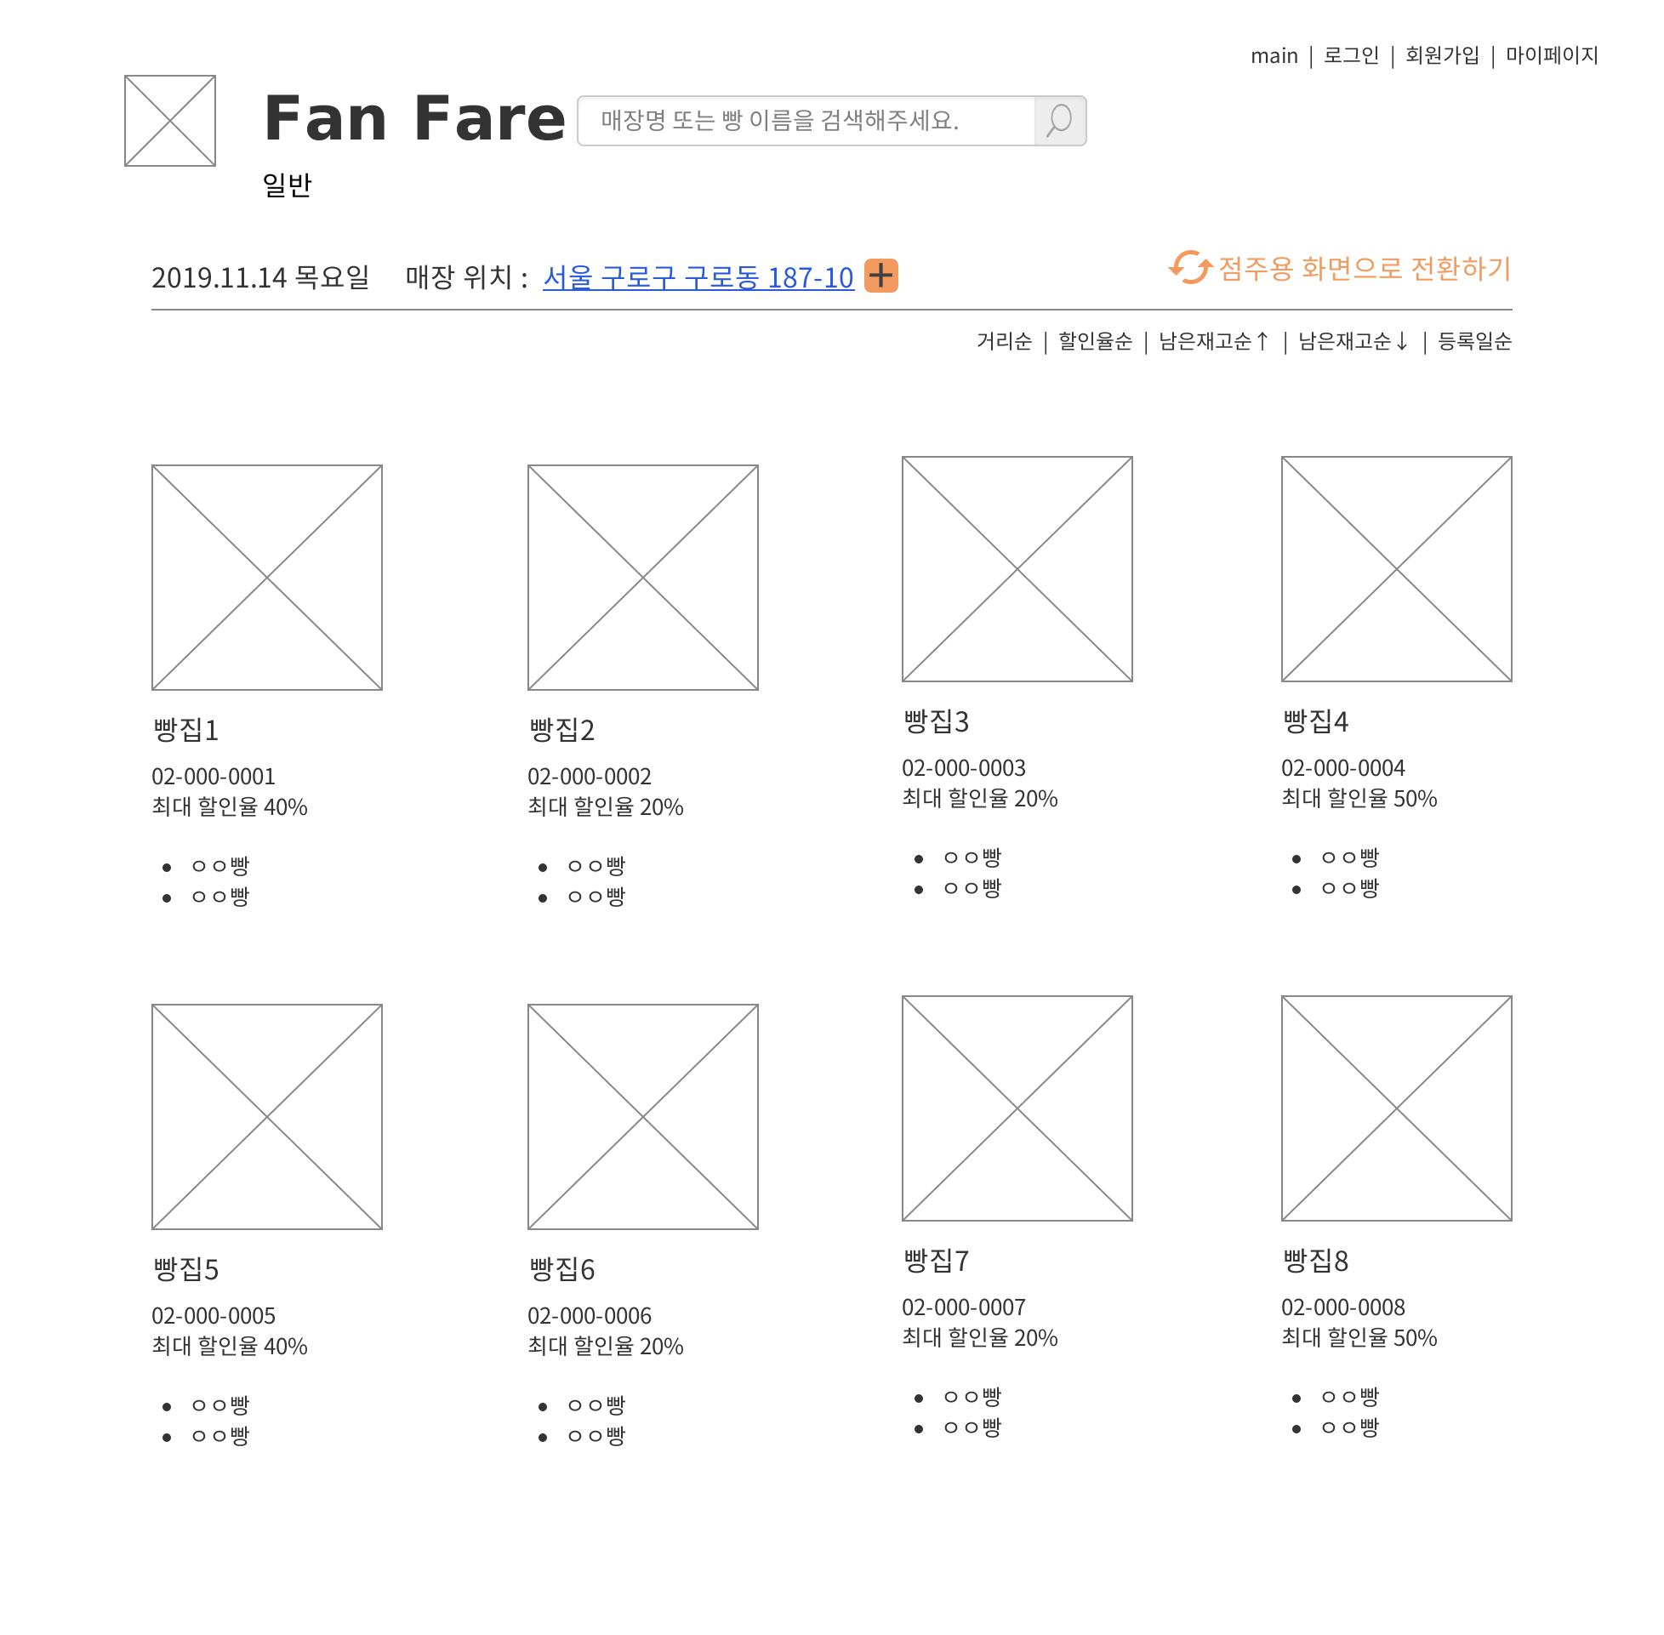
Page No. | 12
페이지명 | index
분류코드
1
2
① | 점주는 일반 유저가 보는 화면을 볼 수 있음
② | 점주용 화면 전환 텍스트 클릭 시 점주용 화면으로 전환
③
④
⑤
⑥
⑦
⑧
⑨
⑩
CHECK POINT
#01
#02
#03
1
2
3
4
5
6
7
8
9
10
#01
#02
#03
#04
#05
#06

Slide 13
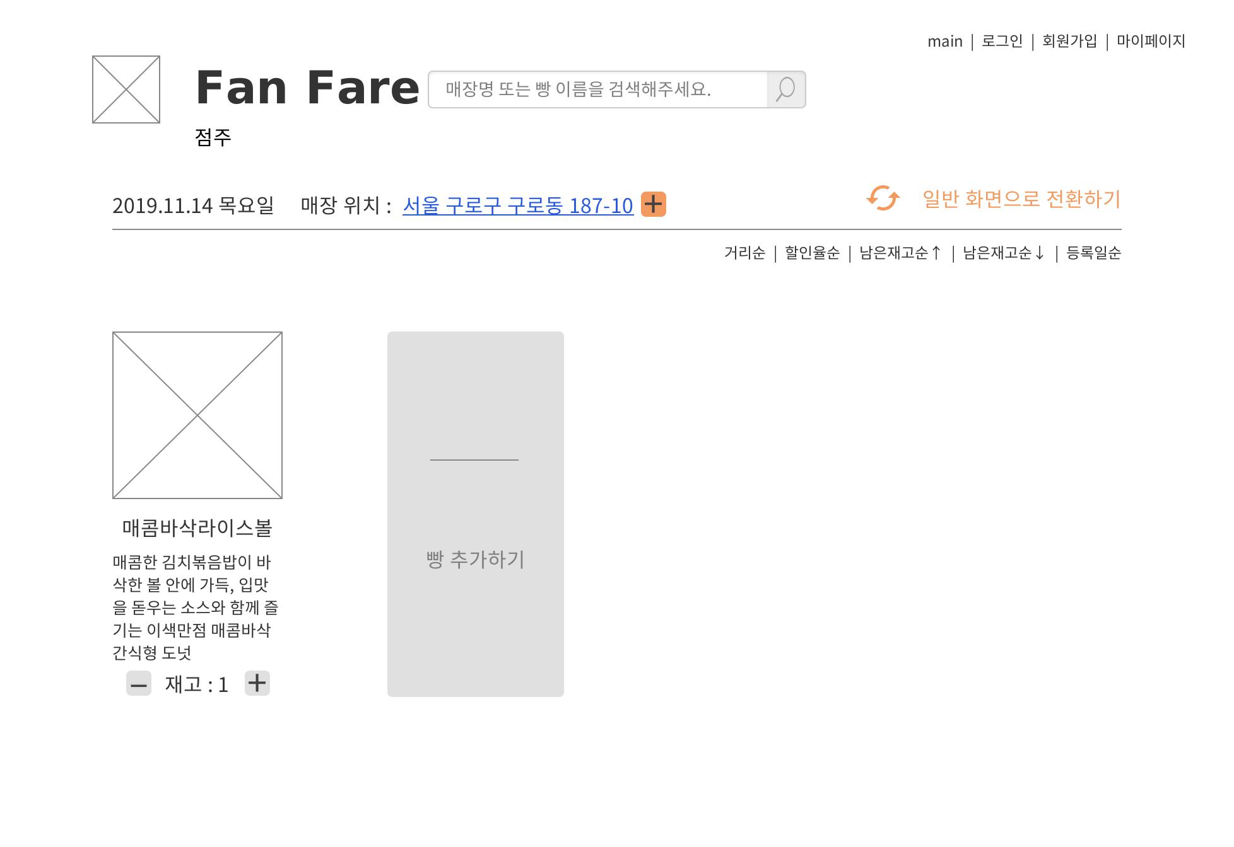
Page No. | 13
페이지명 | index
분류코드
1
① | 점주용 index 화면 표시
② | 텍스트 클릭 시 일반 유저용 index화면으로 전환
③ | 점주가 등록한 오늘의 빵 – 카드형 요약 화면 (이미지, 제품명, 제품설명, 재고) 재고 수량버튼 클릭 시 수량 조절 가능
④ | 빵 추가하기 버튼
⑤
⑥
⑦
⑧
⑨
⑩
CHECK POINT
#01
#02
#03
2
4
3
1
2
3
4
5
6
7
8
9
10
#01
#02
#03
#04
#05
#06

Slide 14
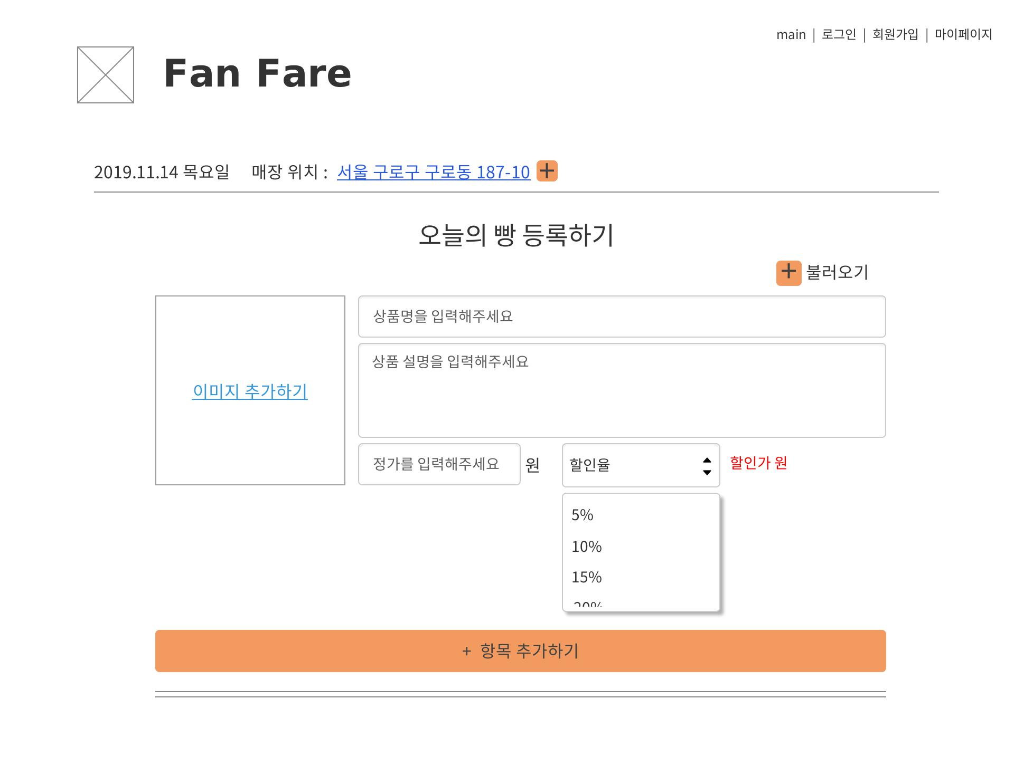
Page No. | 14
페이지명 | index
분류코드
① | 빵 등록 화면
② | 기존에 등록된 빵 정보가 있으면 목록에서 불러올 수 있음
③ | 해당 프레임 버튼 클릭 시 이미지 파일 등록 팝업창이 뜸 (마우스 오버 – 클릭 손모양)
④ | 제품명 입력
⑤ | 제품 설명 입력
⑥ | 정가(원 판매가) 입력
⑦ | 할인율 드롭다운으로 5%~50%까지 선택 (‘기타’ 선택 시 텍스트 입력 가능)
⑧ | 정가와 할인율 입력시 자동 계산하여 표시(빨간 텍스트)
⑨ | 항목 추가를 통해 여러 개 동시에 입력 가능
⑩
CHECK POINT
#01
#02
#03
1
2
3
4
5
7
8
6
9
1
2
3
4
5
6
7
8
9
10
#01
#02
#03
#04
#05
#06

Slide 15
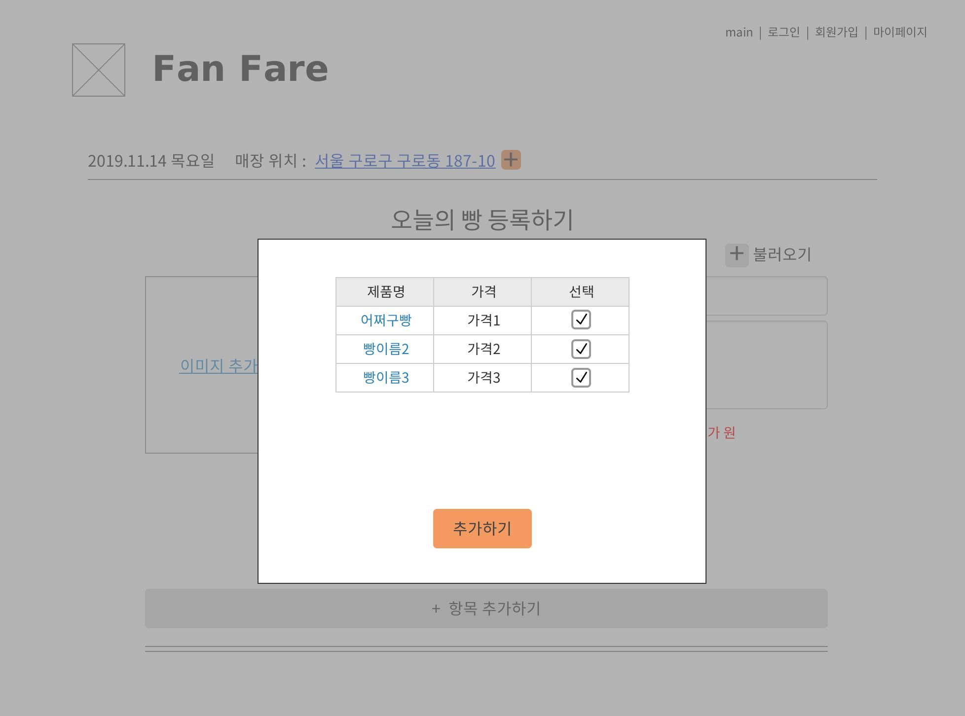
Page No. | 15
페이지명 | index
분류코드
① | 불러오기 버튼 클릭 시 기존에 등록된 목록을 보여줌
② | 제품명 클릭 시 기존에 등록한 제품 상세 설명으로 이동
③ | 체크박스 체크된 상품 한꺼번에 추가
④
⑤
⑥
⑦
⑧
⑨
⑩
CHECK POINT
#01
#02
#03
1
3
2
4
1
2
3
4
5
6
7
8
9
10
#01
#02
#03
#04
#05
#06

Slide 16
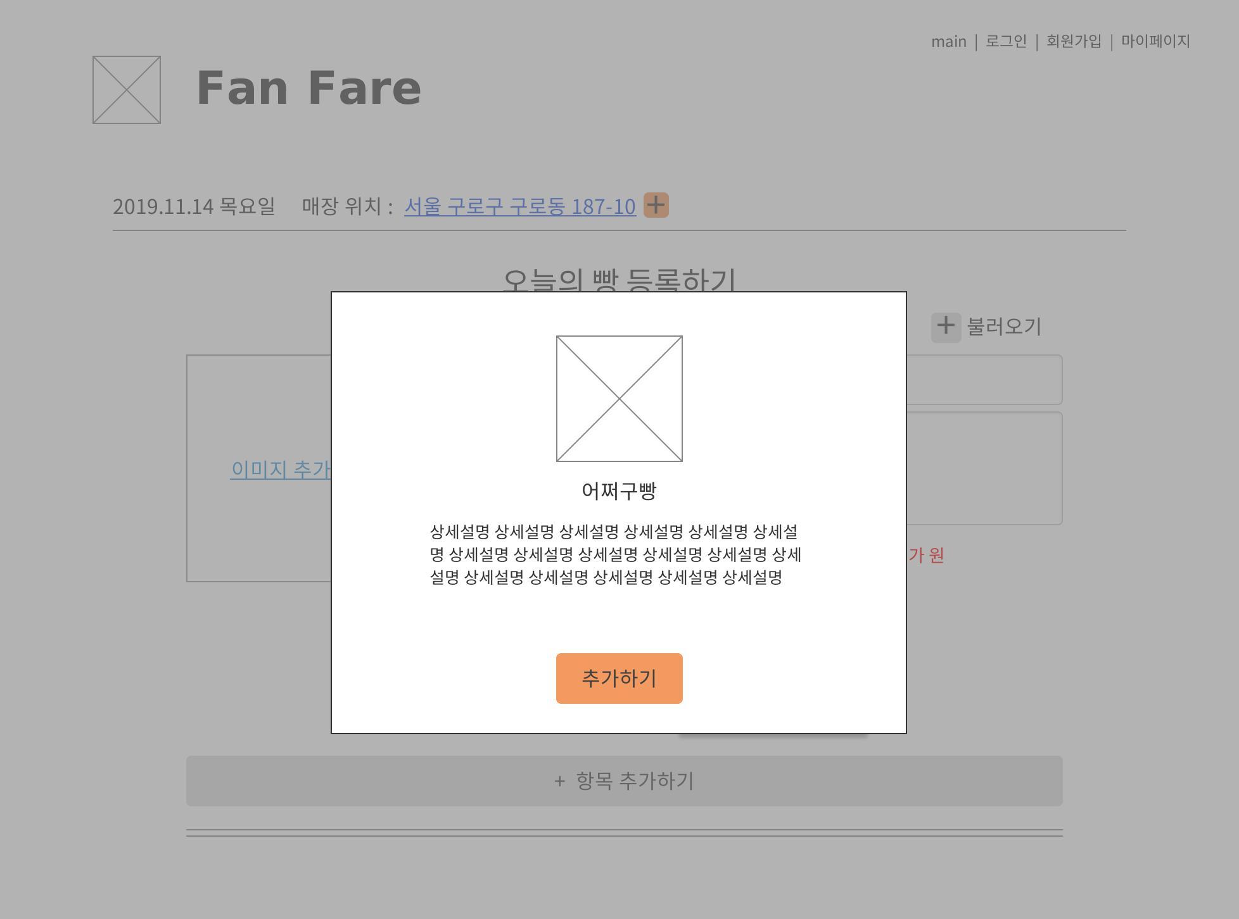
Page No. | 16
페이지명 | index
분류코드
① | 기존에 등록된 상세화면 (제품 이미지, 제품명, 상세설명, 추가버튼)
②
③
④
⑤
⑥
⑦
⑧
⑨
⑩
CHECK POINT
#01
#02
#03
1
1
2
3
4
5
6
7
8
9
10
#01
#02
#03
#04
#05
#06

Slide 17
END.

